Slide 1


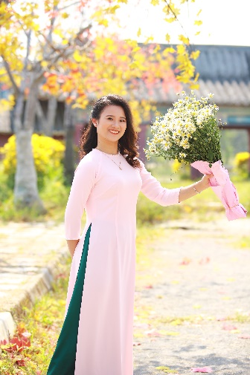
PHÒNG GIÁO DỤC VÀ ĐẠO TẠO QUẬN LONG BIÊN
TRƯỜNG MẦM NON NẮNG MAI
LĨNH VỰC PHÁT TRIỂN NHẬN THỨC
Sử dụng các nguyên liệu khác nhau để
tạo thành hình cơ bản
Lứa tuổi: Mẫu giáo lớn (5 – 6 tuổi)
Giáo viên: Hà Thị Minh Thu

Slide 2

Các con vừa hát bài hát gì?
Đó là bài hát Những hình học đáng yêu đấy!

Slide 3

Hình tròn

Slide 4





1
2
3
Hình tam giác

Slide 5
2
1
3
4
Hình vuông

Slide 6

2
Có hai cạnh dài
Và hai cạnh ngắn
1
Xinh xắn làm sao
3
Bé đoán xem nào
4
Hình gì đó nhỉ?
Hình chữ nhật

Slide 7
Hình tròn
Hình tam giác
Hình vuông
Hình chữ nhật

Slide 8
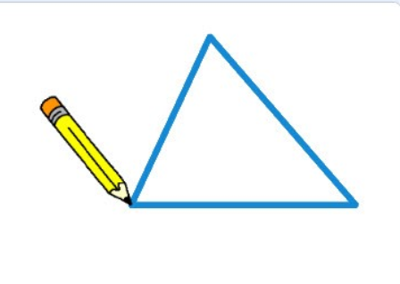
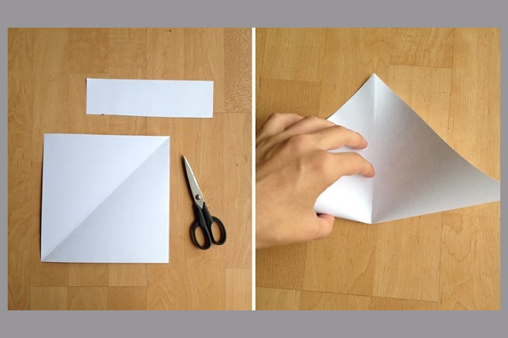

Các cách khác nhau để tạo ra các hình học
Dùng bút để vẽ
Gấp giấy
Nắm tay tạo thành hình tròn

Slide 9
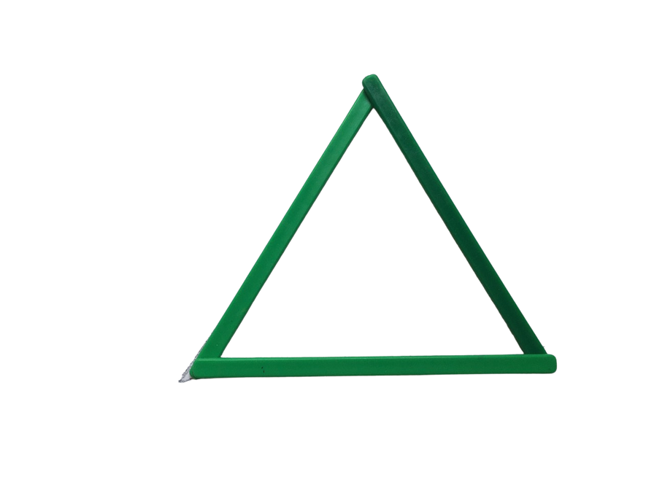
Hình tam giác

Slide 10
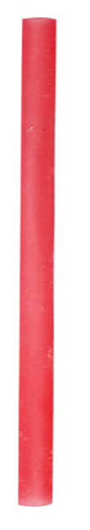
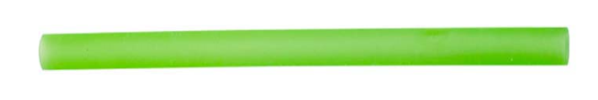
Ống hút còn tạo ra được hình gì?
Hình vuông
Hình tam giác

Slide 11
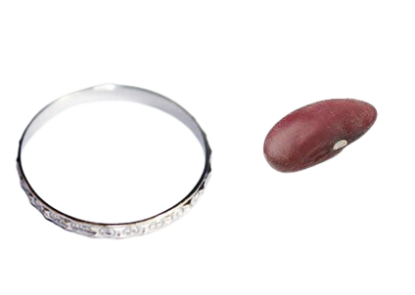
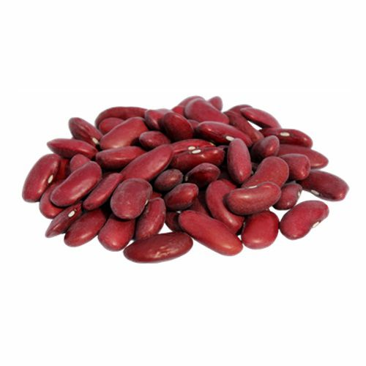
Hạt đậu đỏ
Hình tròn

Slide 12
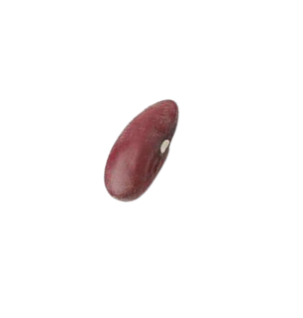
Hạt đậu đỏ còn xếp được hình ?
Hình chữ nhật
Hình tam giác
Hình vuông

Slide 13
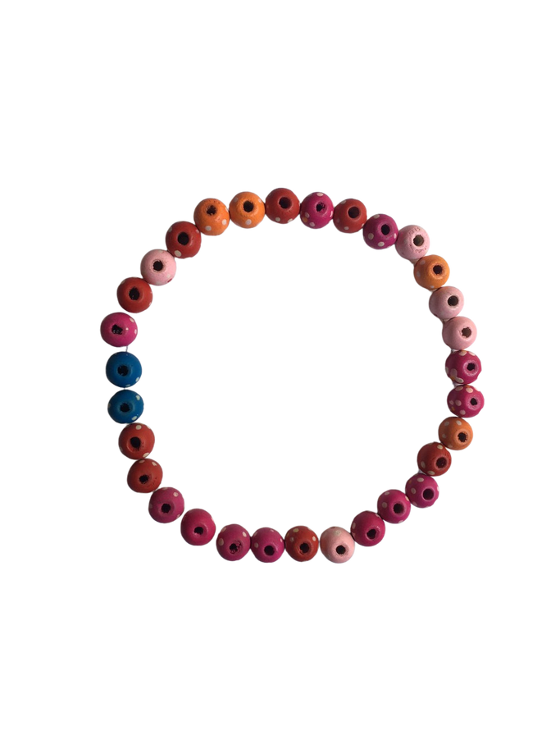
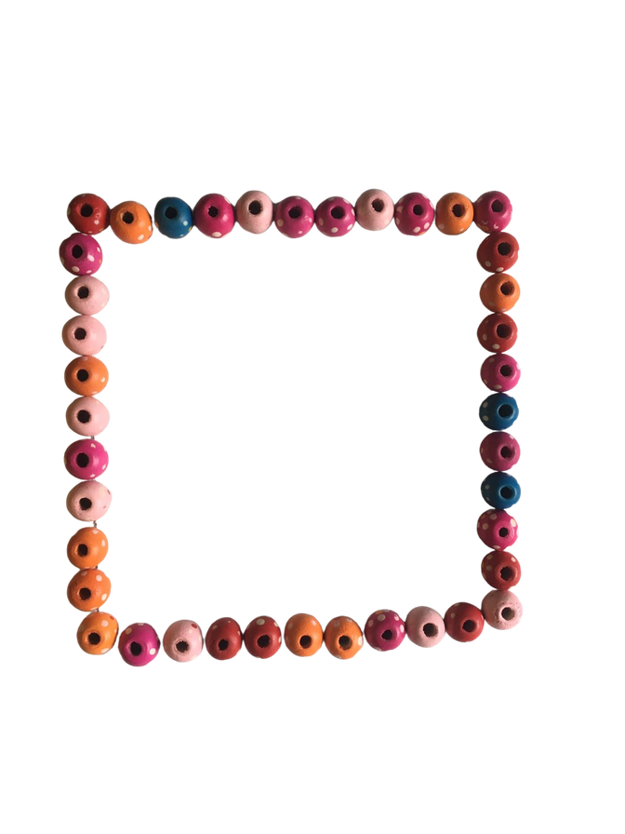
Hạt vòng
Hình tròn
Hình vuông

Slide 14
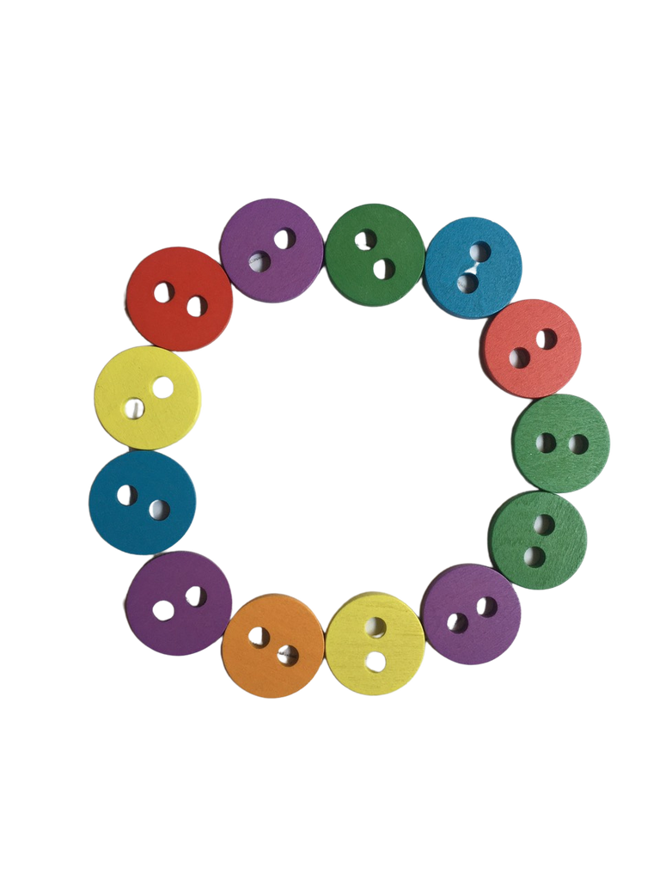

Những chiếc cúc áo
Hình tròn
Hình tam giác

Slide 15
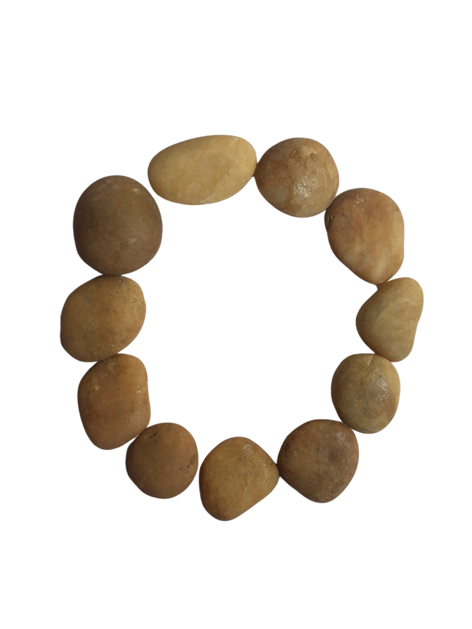
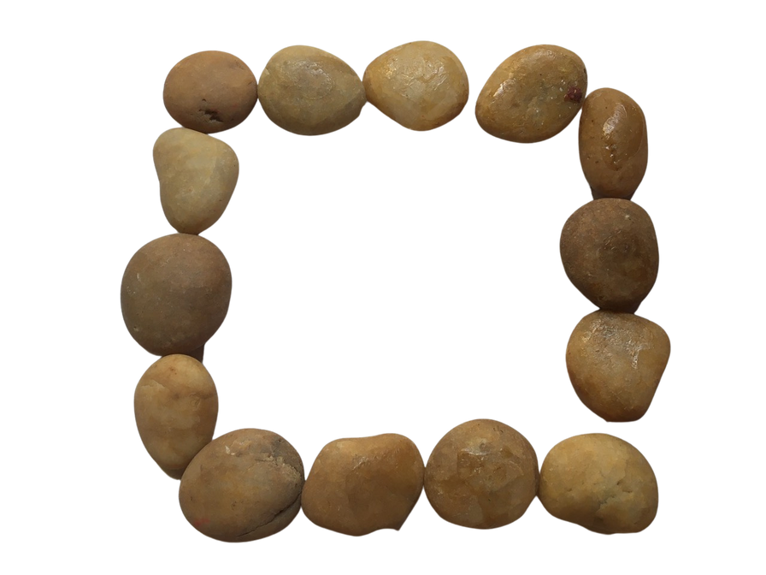
Những viên sỏi tạo ra được các hình
Hình vuông
Hình tròn

